Slide 1
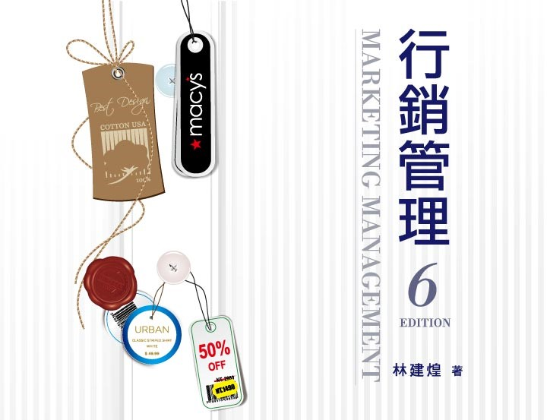
Chapter 13
行銷通路與實體運配

Slide 2
Chapter 13 行銷通路與實體運配
§13.1 通路的功能與通路流
§13.2 通路的結構
§13.3 通路管理決策
§13.4 通路的整合
§13.5 實體運配

Slide 3



§13.1 通路的功能與通路流
行銷通路是一套將產品從生產者移轉到顧客（包括消費者與工業用戶），共同運作且互賴的組織網絡體系。
這個網絡體系除了生產者與顧客外，還包括許多的中介機構，諸如：批發商、零售商、代理商、經紀商與配銷商等。

Slide 4

§13.1.1 通路的功能
交易的功能
採購：傳達消費者所欲購買產品的訊息給製造商，並實際進行採購。
物流的功能
產品所有權移轉：實際轉移產品所有權，將產品所有權從一個通路成員移轉到另一個通路成員，最後轉移到最終顧客。
交涉：協助達成交易或湊合雙方交易條件，以促成所有權的轉移。
風險承擔：因身為通路成員所承擔的風險（例如：購入過時產品、或產品損壞或失竊）。
資訊：蒐集和傳達有關顧客、競爭者及行銷環境中的行銷資訊。
組合：從許多不同的生產廠商處購入產品，使顧客能在單一零售點購足所需的全部產品。
分裝：將大量購入的商品以顧客能接受的小批量出售。
促進的功能
融資：協助取得及融通資金給行銷通路各階層。
推廣：協助廠商進行推廣活動來吸引顧客。
實體運配：儲存、擁有與運送產品給最終顧客。

Slide 5
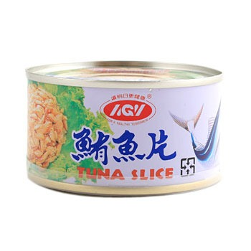
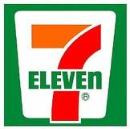


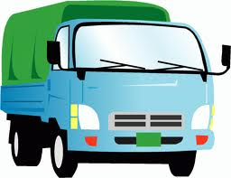

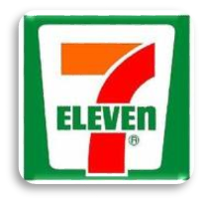
§13.1.2 通路流
通路流主要包含下列幾種：
商品流
所有權流
金錢流
資訊流
交涉流
推廣流
指商品直接由製造廠商經由各個中間商移向顧客。
指商品的擁有和處分權力直接從製造廠商經由各個中間商移向顧客。
指顧客購買商品的貨款經由各個中間商移向製造廠商。
指由製造廠商至顧客之間的各個參與成員之間，彼此的資訊交流與分享。
指包含製造廠商、中間商與顧客之間的相關成員所進行的交易條件之談判與交涉。
指由製造廠商至顧客之間的各個參與成員彼此的說服溝通。
食品罐頭→批發商→零售商→顧客
食品罐頭→貨運公司→批發商→零售商→顧客
顧客→零售商→批發商→食品罐頭廠商

Slide 6
§13.1 通路的功能與通路流
§13.2 通路的結構
§13.3 通路管理決策
§13.4 通路的整合
§13.5 實體運配

Slide 7

§13.2.1 消費市場的通路結構
消費市場的通路結構可分為：
直接通路
間接通路
指通路中只包括生產廠商與消費者，沒有其他的中間商。
生產廠商利用直接通路，不經由中間商，將產品直接銷售給顧客的行銷方式，一般稱為直效行銷。
除了生產廠商與消費者之外，還包括一種或一種以上的中間機構。
間接通路包括三種類型：
生產廠商－零售商－最終顧客
生產廠商－批發商－零售商－最終顧客
生產廠商－代理商－批發商－零售商－最終顧客

Slide 8
圖13-2 消費市場的通路結構
直接通路
生產廠商
最終顧客
間接通路
生產廠商
零售商
最終顧客
生產廠商
批發商
零售商
最終顧客
生產廠商
代理商
批發商
零售商
最終顧客

Slide 9
§13.2.2 組織市場的通路結構
由於組織市場具有地理區域集中、購買量大、家數少，與買賣雙方關係密切等特性，其通路一般會比消費市場的通路短。
直接通路是組織市場中最典型的通路型態。
間接通路則是依賴工業配銷商與代理商作為中介機構。

Slide 10
圖13-3 組織市場的通路結構
直接通路
工業配銷商扮演批發商的角色，他們會取得商品所有權，甚至會管理產品的存貨、進行銷售，與售後服務，並對產品在推廣上提供強而有力的支援。
生產廠商
工業用戶
生產廠商
政府用戶
間接通路
生產廠商
工業配銷商
工業用戶
生產廠商
代理商
工業用戶
生產廠商
代理商
工業配銷商
工業用戶

Slide 11
§13.2.3 服務市場的通路結構
由於大部分的服務是生產與消費同步進行，因此服務通常會偏向採直接通路。
服務市場的中間商通常是代理商，例如：旅行社代理飯店的訂房服務。
圖13-4 服務市場的通路結構
直接通路
服務提供者
服務用戶
間接通路
服務提供者
代理商
服務用戶

Slide 12

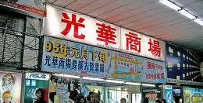



§13.2.4 其他通路的選擇
多重通路
非傳統通路
通路的策略聯盟
回溯通路
當生產者選擇兩種或兩種以上的通路，將同一產品配銷到目標市場時，這種方式稱為複式配銷或多重配銷。
能夠使某一利基市場的廠商迅速取得進入市場的管道，而不需另外建立傳統的通路。
指廠商使用另一個製造商已建立好的通路，此方式常見於全球的行銷通路，或是通路的建立成本很高且曠日費時的情況。
回溯通路發生在產品的移動方向和傳統通路相反時，亦即是由顧客回溯至生產者。
例如，很多廠商透過電視購物可以很快取得銷售成果。

Slide 13
§13.1 通路的功能與通路流
§13.2 通路的結構
§13.3 通路管理決策
§13.4 通路的整合
§13.5 實體運配

Slide 14
§13.3 通路管理決策
通路管理決策主要包括以下幾個步驟：
設定通路的目標
界定主要的通路替代方案
評估通路的替代方案
通路的監控

Slide 15
§13.3.1 設定通路的目標
顧客對於通路「服務產出的需求」可由下列五個構面來看：
批量大小、等待時間、地理上的便利性、產品多樣化、支援服務。
通路的目標主要表現在以下幾個方面：
產品普及性、推廣及促銷的努力、顧客服務、市場資訊、成本效益。
通路的限制因素：
產品特性、中間商特性、市場特性、公司特性、環境特性。

Slide 16
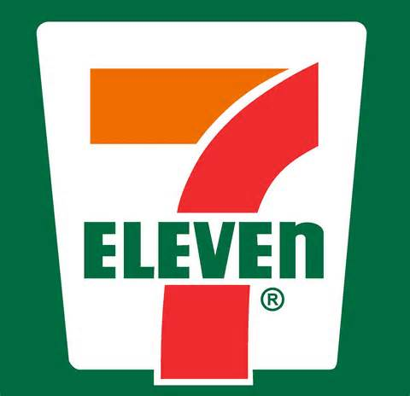

§13.3.2 界定主要的通路替代方案
為了達成通路目標，行銷管理人員必須決定通路的長度與廣度。
有關通路廣度的決策主要包含以下三種策略選擇：
密集性配銷
獨占性配銷
選擇性配銷
採用最大可能數目的零售商來配銷產品，優點是能夠提供最大的產品涵蓋面。
指在某一地理區域中，只允許一家或極少數零售商（或經銷商）來配銷其產品。
藉由挑選經銷商，使其在單一地區只有少數幾家經銷商。

Slide 17
§13.3.3 評估通路的替代方案
選擇通路替代方案所使用的主要評估準則如下：
➔經濟準則：從成本效益分析的觀點，仔細評估各替代方案能增加多少銷售額、利潤，以及會增加多少成本。
➔控制準則：由於通路關係是長期合作關係，因此行銷人員必須考慮能否控制該通路，以及彼此是否能夠密切配合。
➔調適準則：萬一所選擇的通路不適當時，是否可以彈性調整？彼此承諾的期間長短為何？

Slide 18



§13.3.4 通路的監控
通路的領導
通路的合作
通路的衝突
通路的監控可以從三個角度來看：

Slide 19
§13.3.4.1 通路的領導
通路的成效，視通路領袖而定。
通路領袖：指有能力掌控整個通路的關鍵通路成員，其往往會致力於建立通路的規範、處理通路的衝突、降低通路的成本，以及強化顧客的價值。
其權力的來源如下：
獎賞權力
壓制權力
專家權力
參考權力
法制權力

Slide 20
§13.3.4.2 通路的合作
提升通路合作的方法有好幾種：
(1)如果通路成員能將整個通路體系視為一體，並認為通路整體的利益要比各個成員的利益重要，則通路成員間的合作便會更形密切。
(2)若通路整體利益的提升會直接或間接增加個別通路成員的利益時，那麼也會強化通路成員間的合作。
(3)通路成員間的分工愈清楚，任務的劃分愈明確，則愈可能進行協調合作。

Slide 21
§13.3.4.3 通路的衝突
通路的衝突可分為垂直通路的衝突與水平通路的衝突。
垂直通路的衝突是行銷通路中，不同階層通路成員間的衝突，常見的有批發商與零售商的衝突。
水平通路的衝突是行銷通路中，同一階層通路成員間的衝突。
造成通路衝突的主要原因是：目標不一致、權利義務不清楚、錯誤的認知與溝通。

Slide 22
§13.3.4.4 運用通路的兩個基本策略
拉力策略
推力策略
將行銷努力聚焦於建立目標市場中最終顧客的次級需求（亦即對產品品牌的需求）與品牌忠誠度上。
將行銷努力集中在使通路成員（經銷商與零售商）產生更大的合作意願，以便共同努力將產品「推」向顧客。
製造廠商
製造廠商
批發商
批發商
中盤商
中盤商
零售商
零售商
最終顧客
最終顧客

Slide 23
§13.1 通路的功能與通路流
§13.2 通路的結構
§13.3 通路管理決策
§13.4 通路的整合
§13.5 實體運配

Slide 24
§13.4.1 供應鏈管理
供應鏈管理：指在通路成員間建立一種長期的合夥關係，彼此形成供應鏈，來共同努力減少無效率、成本高昂及整個行銷通路重複的部分，以便能更加滿足顧客，進而創造一種競爭優勢。
供應鏈管理扮演兩個角色：
扮演「溝通者」的角色：負責將顧客的需求傳遞給供應商。
扮演「實體物流程序」的角色：也就是必須確保物品能夠及時和符合成本效益地在供應管道中流動。

Slide 25
§13.4.2 水平行銷系統
水平行銷系統(HMS)是將行銷通路中同一階層的成員加以整合，在同一管理組織的控制下，協調其行銷行動。
水平行銷系統又稱共棲性行銷，台灣很多傳統的零售店（例如：洗衣店、唱片行及金飾店）都開始進入某種形式的共棲性行銷。
HMS之優點：使參與整合的成員產生更大的效率、或更具競爭力。
HMS之缺點：隨著規模的擴大，也會帶來缺乏彈性、協調困難，以及增加規劃的繁雜度等問題。

Slide 26
§13.4.3 垂直行銷系統
垂直行銷系統(VMS)是將兩個或兩個以上不同行銷通路階層的成員，結合在一個管理當局之下。
垂直行銷系統可以分為三種類型：
所有權式的VMS
管理式的VMS
契約式的VMS
指單一公司擁有並控制通路中大部分的成員。
指對整個通路體系的控制並非來自所有權，而是來自某一通路成員（通常是通路領袖）在通路中所擁有的超大規模或力量。
批發商支持的自願性連鎖
零售商合作組織
特許權組織

Slide 27
§13.1 通路的功能與通路流
§13.2 通路的結構
§13.3 通路管理決策
§13.4 通路的整合
§13.5 實體運配

Slide 28
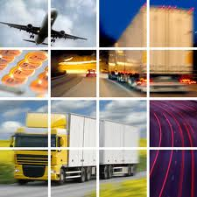
§13.5.1 實體運配的內涵
實體運配又稱為物流，係指從起始點（製造廠商的倉庫）到使用點（顧客的指定地點），針對原物料與製成品的實體配送（包括儲存和運輸）所進行的規劃、執行與控制的一連串程序或活動。
另一個和實體運配相關的名詞是後勤(logistics)，它包含原料與零組件的取得與管理。
實體配銷管理
實體運配決策

Slide 29
§13.5.2 服務和成本間的平衡
服務水準
平衡
成本
➔從訂貨到送貨所需的處理時間。
➔訂單的備貨和撿貨所花的時間。
➔運送時間。
➔缺貨產品品項在全部產品品項中的占比。
➔訂貨的最低數量與產品組合。
➔訂貨的便利性與彈性。
➔能夠正確滿足顧客訂單的百分比。
➔貨品到達顧客處的狀態。
估計整個實體運配系統，包括：倉儲、物料處理、存貨控制、訂單處理和運輸的總成本。
有時降低成本和提高服務無法同時達成，此時只有尋求次佳化的解決方式。
基於實體運配的系統觀念，我們必須使用總成本法。

Slide 30
§13.5.3 實體運配子系統
實體運配系統包含下列五個子系統，這些子系統間彼此高度依賴：
實體運配子系統
訂單處理子系統
物料處理子系統
倉儲子系統
運輸子系統
存貨控制子系統

Slide 31

§13.5.3.1 訂單處理子系統
訂單處理子系統包括訂單進門到產品出門之間的所有活動。
經由電腦科技的運用，訂單處理和存貨管理可以更加自動化。簡單地說，其構想是應用電子科技來傳遞所需的資料，並且利用共同資料庫來儲存交易相關的資料，使得交易能更為迅速地完成。
訂單

Slide 32
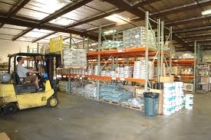
§13.5.3.2 物料處理子系統
物料處理子系統包括：把存貨送進倉庫、倉庫內部的處理，和運出倉庫的所有動作。
物料處理的目標是以最低的處理成本來快速地處理貨品。
物料處理的主要環節包括：包裝、自動辨識和條碼、自動存取系統、處理模組化和貨櫃化。

Slide 33
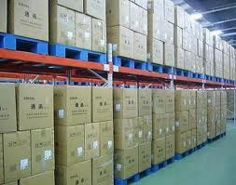
§13.5.3.3 倉儲子系統
行銷人員必須監督貨物從製造工廠運送到顧客之間的整個流程，倉儲可以協助製造商來管理供給與需求，以及調節生產和消費之間的不平衡。
儲藏多餘的產品是要付出代價的，包括：保險費用、損壞率、竊盜、倉儲作業成本，以及資金積壓在存貨而產生的機會成本等。

Slide 34
§13.5.3.4 存貨控制子系統
存貨控制子系統是一個為了符合顧客需求，而發展和維持適當產品組合的系統，其目標是希望在滿足顧客需求的情況下，追求一個最低的存貨水準。
及時存貨管理系統(just-in-time inventory management; JIT)近年來對於存貨控制有很大的影響，它是用來重新設計及簡化製造流程的一種方法。

Slide 35
§13.5.3.5 運輸子系統
運輸模式 | 運輸時間 | 可靠性 | 成本 | 處理能耐 | 可追蹤性 | 服務點數
鐵路 | 中 | 中 | 中 | 高 | 低 | 多
水路 | 慢 | 低 | 低 | 中 | 低 | 少
卡車 | 快 | 高 | 高(長距離) 低(短距離) | 高 | 高 | 多
空運 | 很快 | 高 | 高 | 中 | 高 | 少
管線運輸 | 慢 | 高 | 低 | 低 | 中 | 少
網際網路 | 很快 | 高 | 低 | 低 | 高 | 很多
表13-2 六種主要運輸模式的比較

Slide 36
§13.5.4 服務的實體運配
服務的實體運配主要著重在下列三個領域：
平衡服務的產能與需求
平衡等待時間與服務品質
平衡新舊配銷通路來改良運送品質

Slide 37

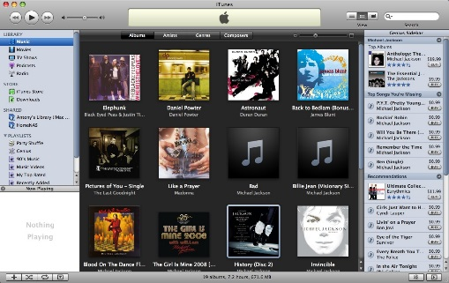
§13.5.5 實體運配的未來趨勢
環境議題
後勤外包和外部夥伴
電子配銷
自動化
如何減少包裝處理的浪費和污染，是著重環保與善用資源之綠色行銷的重要議題。
後勤外包有助於公司能在提供相同、甚至更佳的服務水準下，降低實體運配的成本。
所有可以數位化的產品或服務，例如：軟體、圖片、音樂、影片、知識，都可能以網際網路為主要的通路，來進行低廉的配銷。
電腦科技已經大幅提高倉儲、物料管理、存貨控制，及運輸方面的效率。

Slide 38
-The End-

